Slide 1
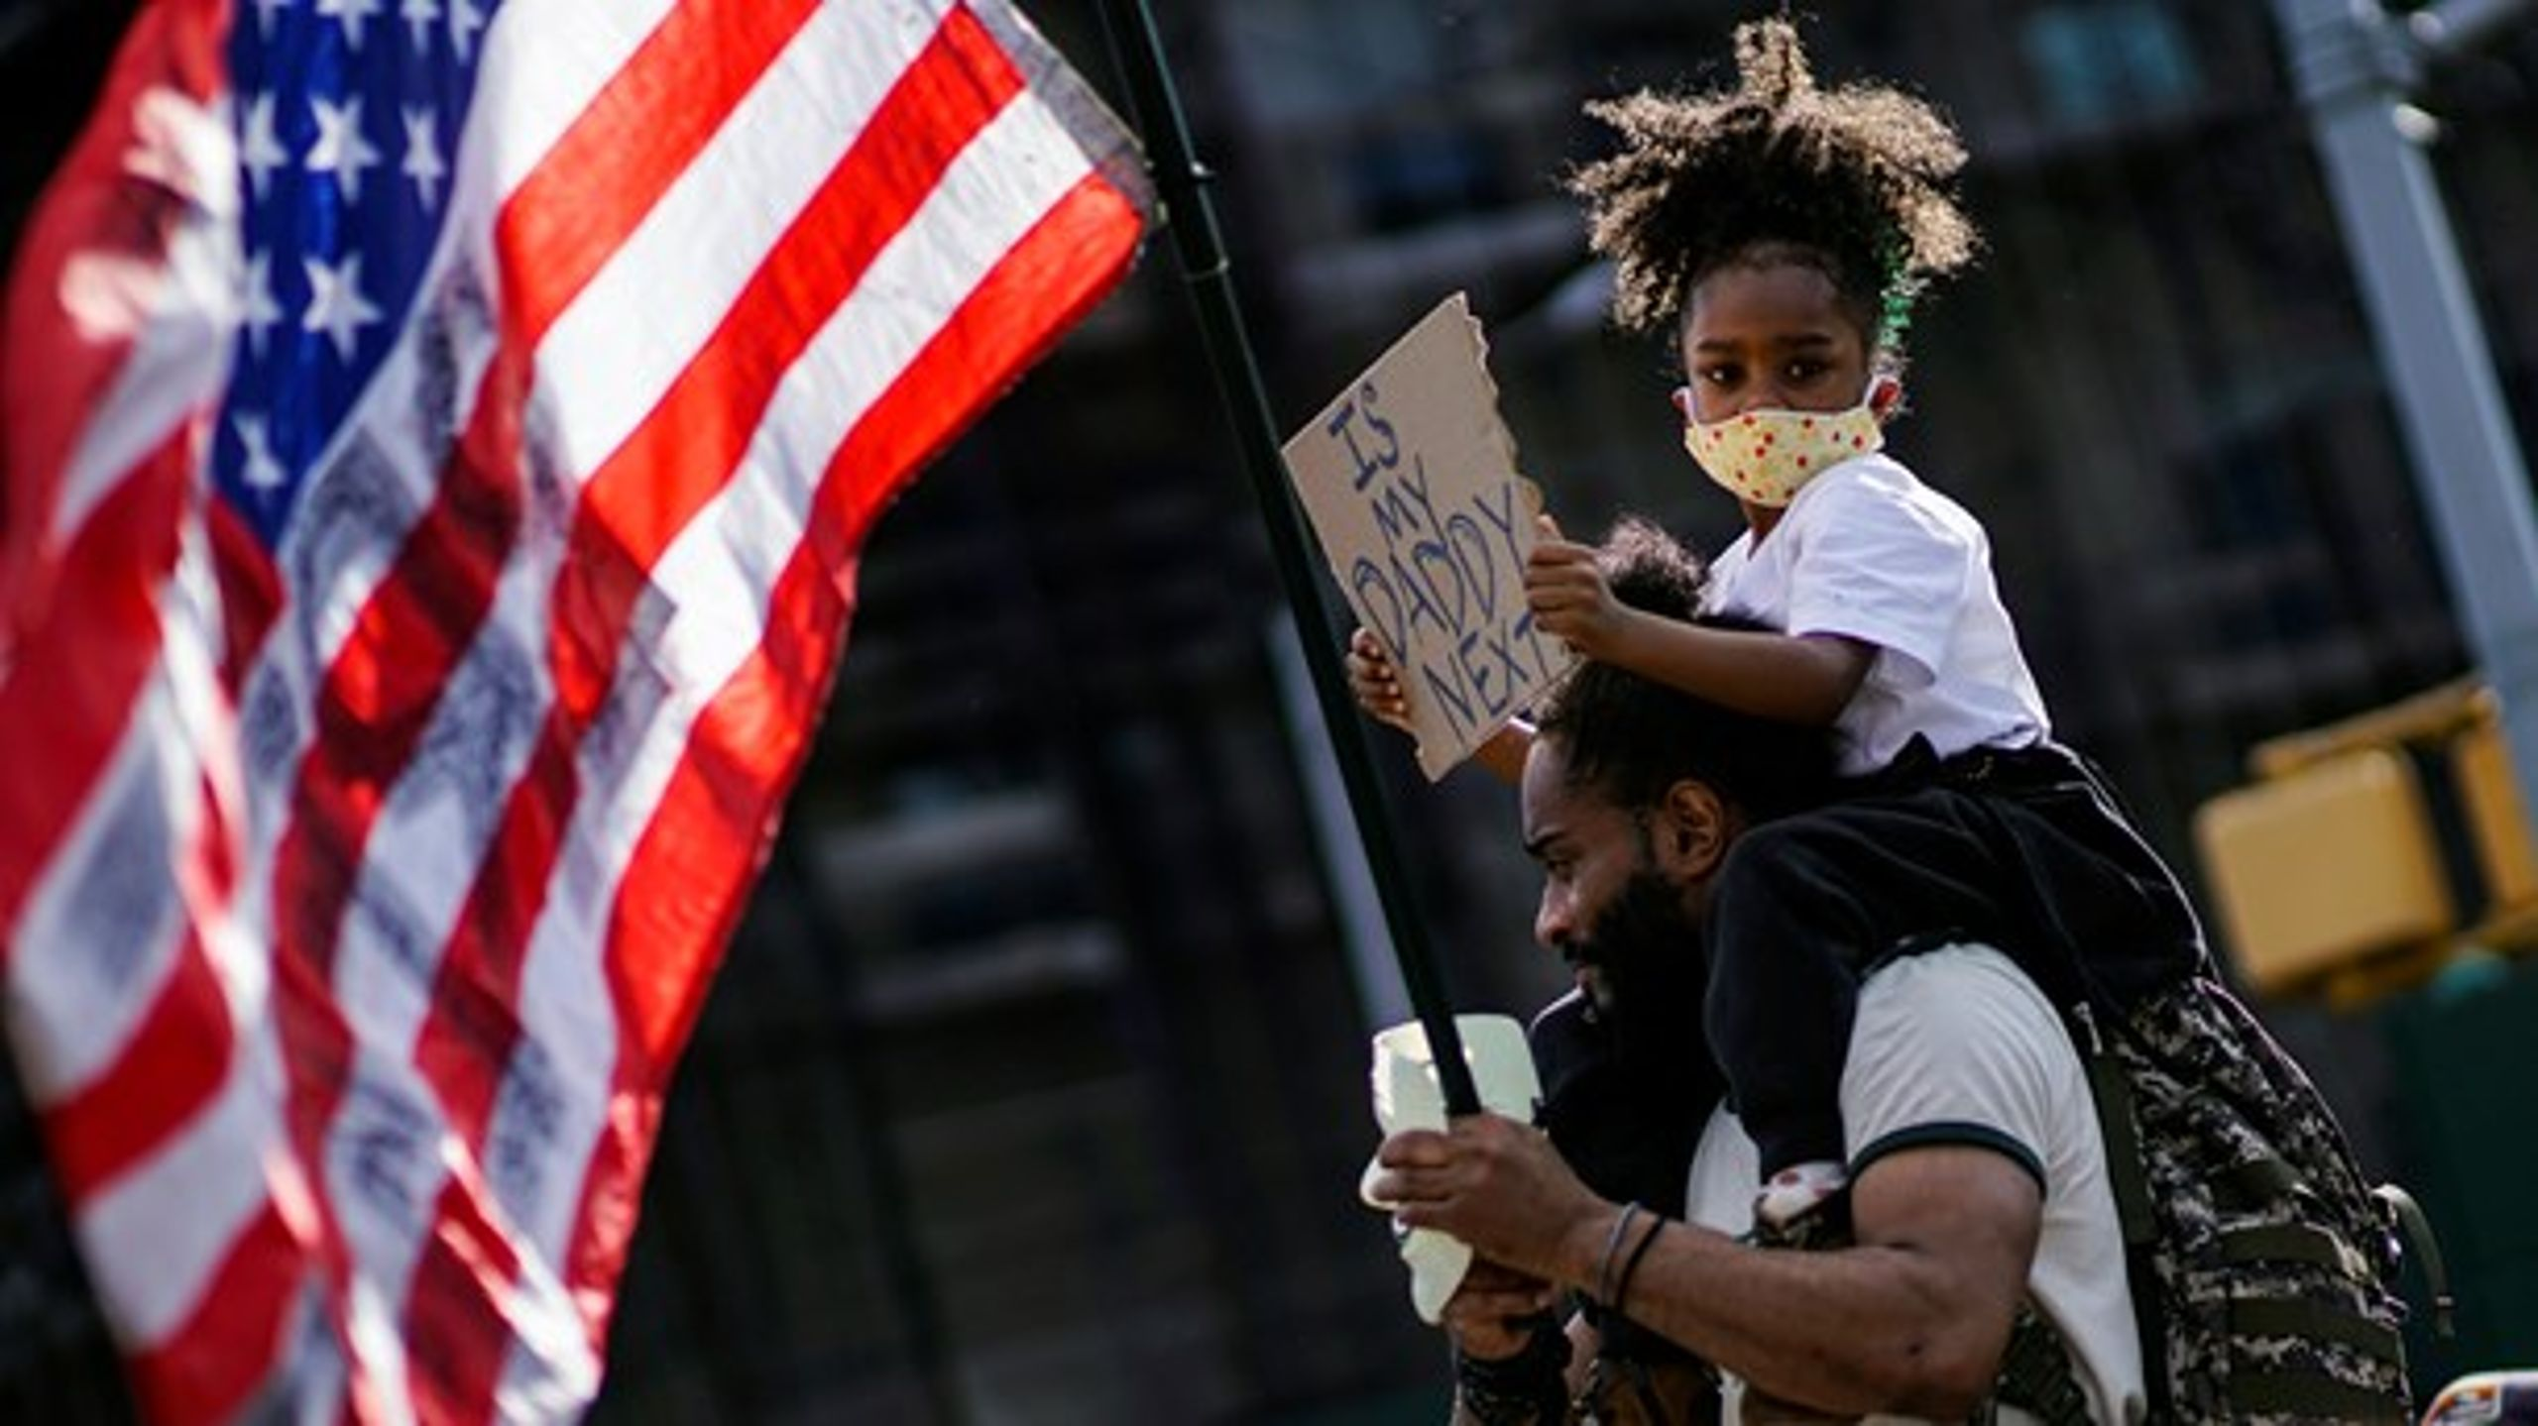
Modul 6: Integration og raceopdeling
Forløb: Valg i USA 24 – et demokrati i frit fald?

Slide 2
Plan
Aktuelt
Læsning + opsamling
Artikelarbejde
Videoer
Undersøgelse

Slide 3
Læsning
Integration og raceopdeling
Relevante begreber:
Integrationsformer
  Assimilation, segregation og pluralistisk integration
Melting pot og salad bowl

Slide 4
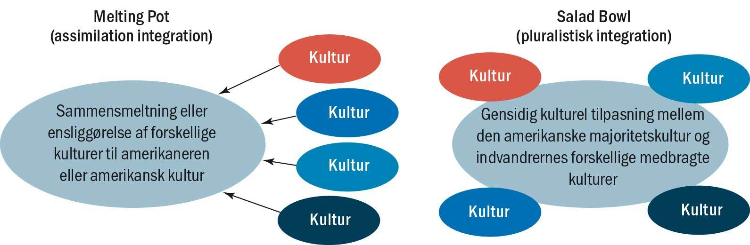

Slide 5

Chinatown i New York
Integrationsform? Pluralistisk, segregation eller assimilation?

Slide 6
The surprising state of U.S. school integration

Slide 7
FACT SHEET: President Biden Announces New Actions to Secure the Border
Vi læser sammen + aktuelt om integrationen i USA

Slide 8
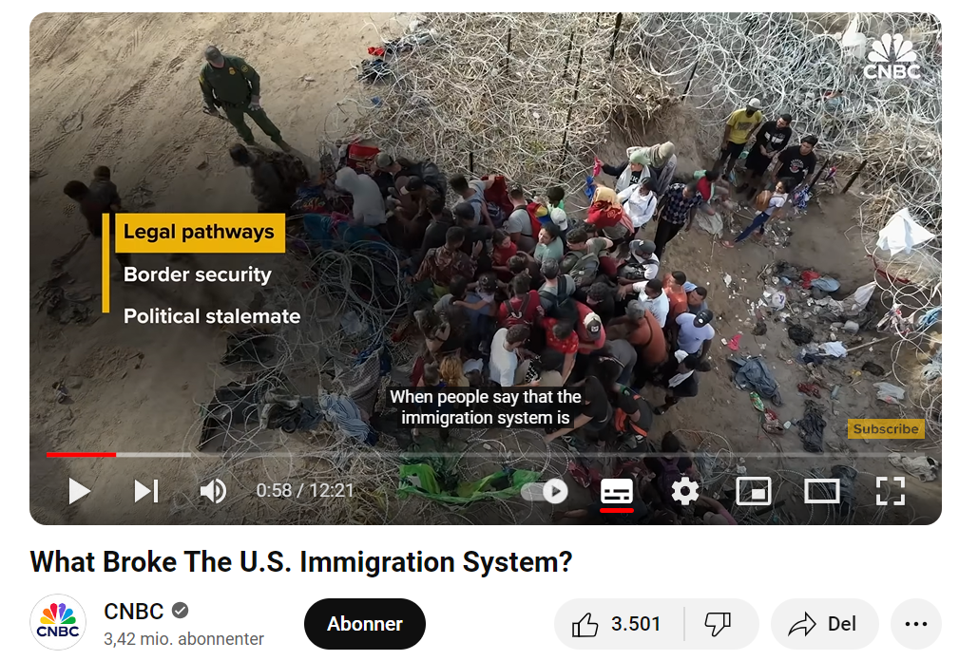
USA’s immigrationssystem
Fokus på:
Politikernes syn på immigration
Udfordringer ved immigration
Løsninger

Slide 9
Immigranter og integration i USA
Undersøg udviklingen i antallet af legale og illegale immigranters ankomst til USA.
Undersøg hvilken integrationsform, der er den mest fremtrædende i USA. I den forbindelse kan det være en god idé dels at inddrage de politiske partiers udlændinge- og integrationspolitik, dels at analysere dem med henblik på at finde ud af, hvorvidt de vægter en assimilations-, segregations-, eller pluralistisk integrationsmetode.
Formål: at styrke jeres evne til at finde selvvalgt materiale
Hint: Prøv søgeord som: immigration rate, illegal immigrants mm.

